Slide 1

Teoretické základy informatiky
Konečné automaty
Mgr. Daniela Chudá, PhD., chuda@fiit.stuba.sk

Slide 2
Chomského hierarchia jazykov
Klasifikácia:
    regulárne,
    bezkontextové,
    kontextové,
    rekurzívne vyčísliteľné.
Regulárne jazyky – konečná gramatika.
Bezkontextové jazyky – nekonečná gramatika.

Slide 3

Jazyky a ich reprezentácie
  Definícia jazyka podľa webster dictionary:
  „Jazyk ako súbor slov a metód skladania slov, ktorý používa a chápe dostatočne veľká ľudská spoločnosť.“
  (nepresná definícia pre vybudovanie matematickej teórie jazykov)
  Formálny jazyk – abstraktne definovaný ako matematický systém.
  Reprezentácia jazyka (špecfikácia slov jazyka) :
  Zostrojiť algoritmus, ktorý určí, či dané slovo patrí do jazyka. Rozpoznanie jazyka. Automat. Výpočet.
  Systematicky generovať slová z jazyka. Generovanie jazyka. Gramatika.
  Matematickým opisom jazyka. Množina.

Slide 4
Chomského hierarchia jazykov
L_{RE}
L_{RE,} TS
L_{CS,} LOA
L_{CF,} ZA
R,, KA
L_{RE} Trieda rekurzívne vyčísliteľných jazykov, generovaných frázovou gramatikou (Turingov Stroj)
L_{CS} Trieda kontextových jazykov, generovaných kontextovou gramatikou (Lineárne ohraničený Automat)
L_{CF} Trieda bezkontextových jazykov, generovaných bezkontextovou gramatikou (Zásobníkový Automat)
R Trieda regulárnych jazykov, generovaných regulárnou gramatikou (Konečný Automat)

Slide 5
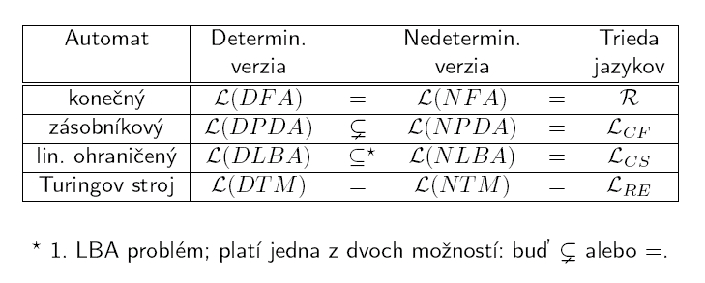
Vzťah automatov a jazykov z
Chomského hierarchie

Slide 6
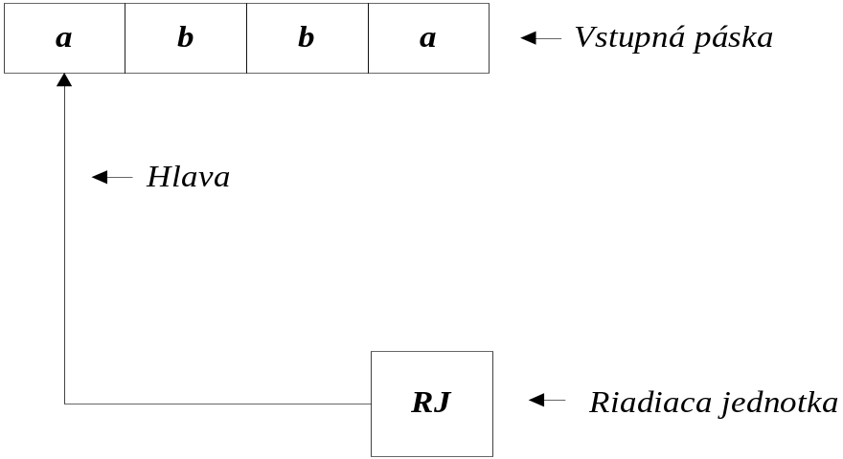
Reprezentácia jazyka výpočtom
Výpočtový model reprezentovaný konečným automatom:
riadiaca jednotka,
čítacia hlava, čítajúca symboly, každý symbol raz,
vstupná páska.

Slide 7
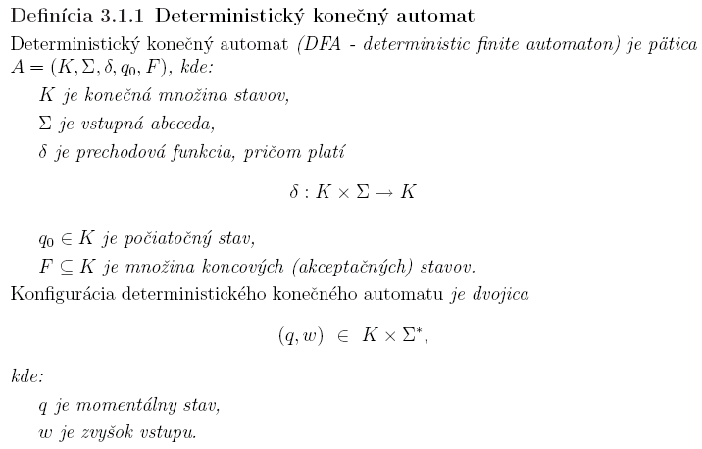
Deterministický konečný automat DKA -definícia

Slide 8
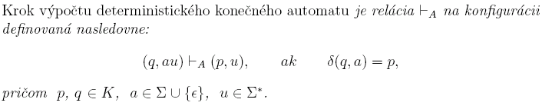
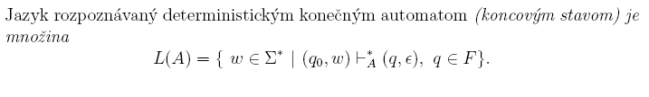
Deterministický konečný automat – krok výpočtu, jazyk rozpoznávaný DKA

Slide 9
Konečný automat, reprezentácia
Rozlišujeme dva druhy konečných automatov:
  deterministické,
  nedeterministické.
  Konečný automat môžeme reprezentovať:
  stavovým diagramom,
  formálnym zápisom,
  maticou prechodových funkcií.

Slide 10
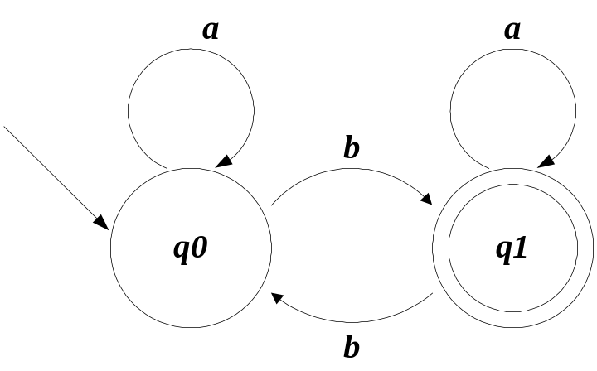

DKA - Stavový diagram

Slide 11
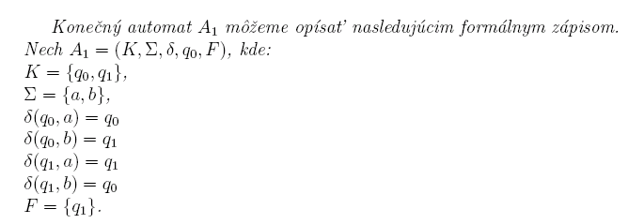
DKA - Formálny zápis

Slide 12
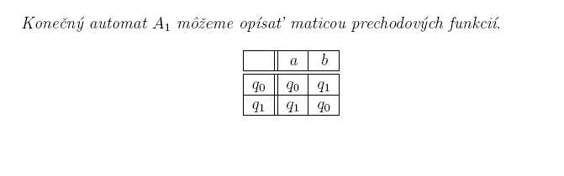
DKA - Matica prechodových funkcií

Slide 13
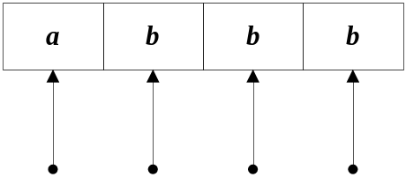

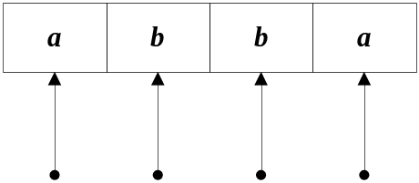


Simulovanie výpočtu DKA – postupnosť krokov

Slide 14
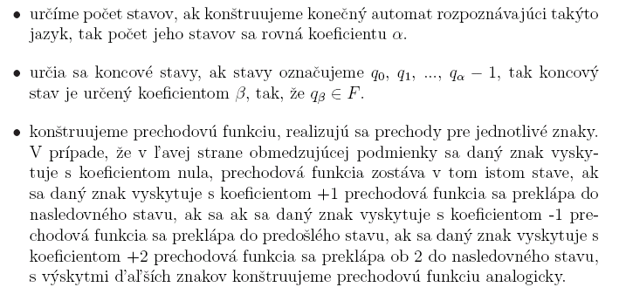
Konštrukcia konečného automatu z jazyka - postup

Slide 15
Príklad – konštrukcia DKA

Slide 16
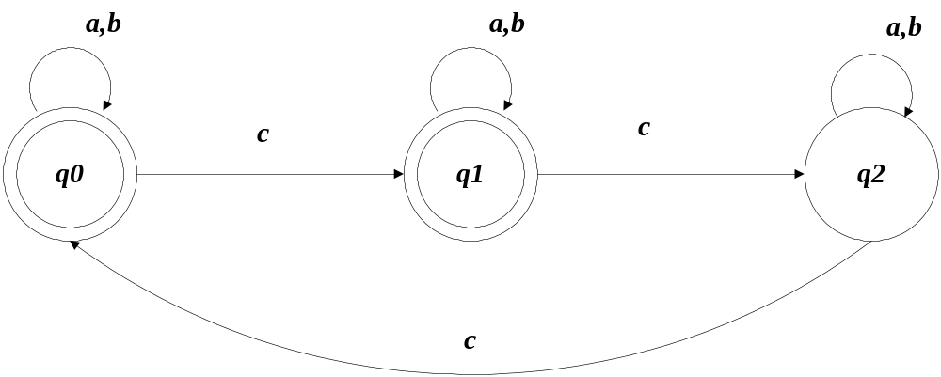
Príklad – konštrukcia DKA

Slide 17

Príklad – konštrukcia DKA

Slide 18
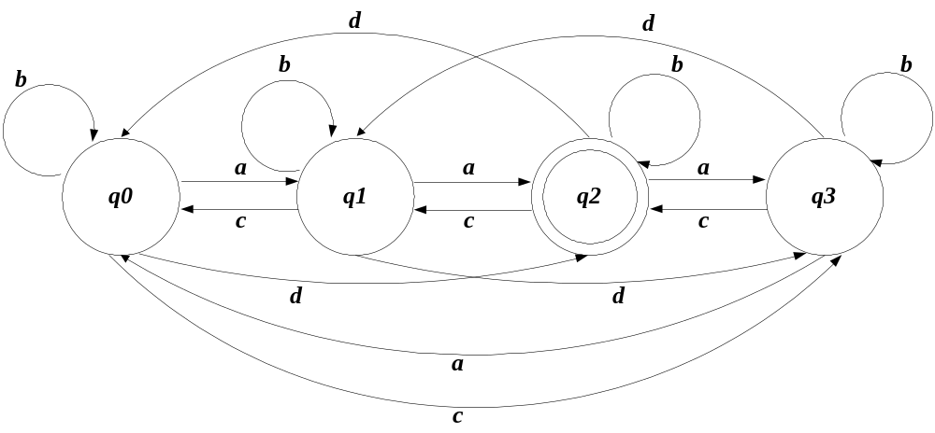
Príklad – konštrukcia DKA

Slide 19
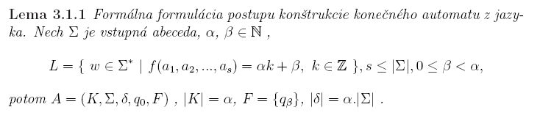
Konštrukcia konečného automatu z jazyka - formálne

Slide 20

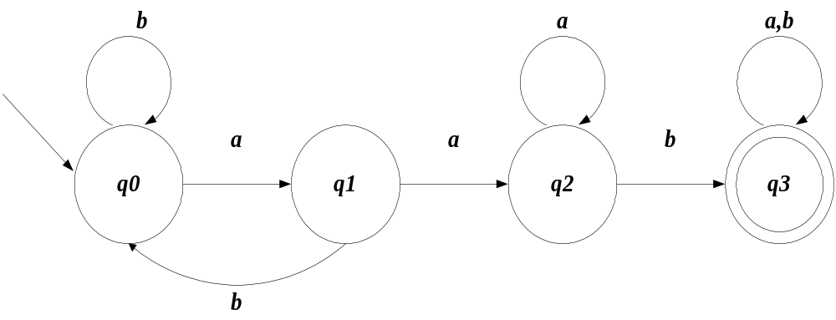
Rozpoznávanie reťazcov rozpoznávanie L – obsahuje podslovo aab – deterministická verzia

Slide 21
Program rozpoznávajúci L
– obsahuje podslovo aab
int q=0;
while ((c=fgetc()) != EOF) {
switch (c) {
case 'a': if((q>0)&&(q<2)) q++;
break;
case 'b': if((q==0)||(q==1)) q=0;
if((q==2) q++;
break;
}
}
if (q==3) printf("abb sa nachadza v subore");

Slide 22
Program rozpoznavajúci L
– obsahuje podslovo aab
int q=0;
while ((c=fgetc()) != EOF)
q=M[q][c];
if (q==3) printf("abb sa nachadza v subore");
 | a | b
q₀ | q₁ | q₀
q₁ | q₂ | q₀
q₂ | q₂ | q₃
q₃ | q₃ | q₃
Von Neumannov princíp:
Dáta a program sú zameniteľné. V tej istej pamäti, kde mám inštrukcie, môžem uchovávať dáta. To čo viem naprogramovať v C -> pretransformujem na údaje – matica prechodovej funkcie.

Slide 23
Zovšeobecnené konečné automaty – nedeterministické - NKA
Nedeterminizmus - formálna abstrakcia takých výpočtov, v ktorých nie je jednoznačne určený nasledujúci krok. Ako príklady môžu slúžiť konkurentné procesy, distribuované výpočty.
2 zdroje nedeterminizmu pri KA:
    epsilonové kroky,
    prechodová relácia, nie je prechodová funkcia.

Slide 24
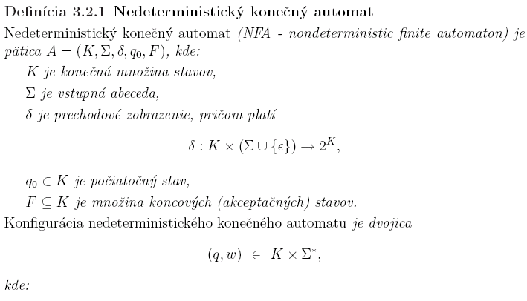

Nedeterministický konečný automat NKA -definícia

Slide 25
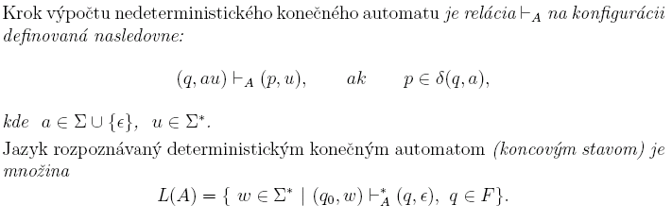
Nedeterministický konečný automat – krok výpočtu, jazyk rozpoznávaný NKA

Slide 26
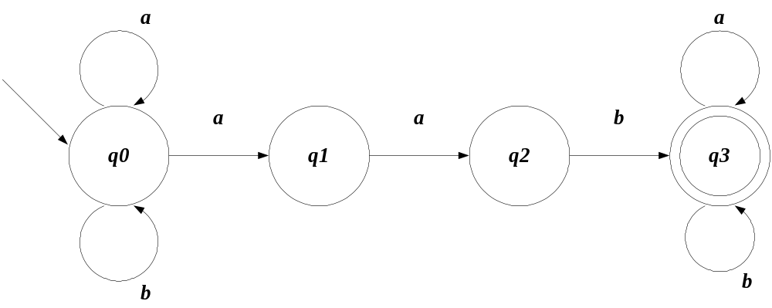
Rozpoznávanie reťazcov rozpoznávanie L – obsahuje podslovo aab – nedeterministická verzia

Slide 27
Princíp nedeterminizmu
Ak existuje akceptujúci výpočet, tak nedeterministické rozhodnutie mi zabezpečí, že konečný automat nájde tento výpočet.
Ak pre dané slovo akceptujúci výpočet neexistuje, nesmie existovať spôsob, ako sa do koncového stavu dostať (žiadnou kombináciou prechodov).
V skutočnosti sa to rieši prehľadávaním všetkých možností – backtracking.

Slide 28
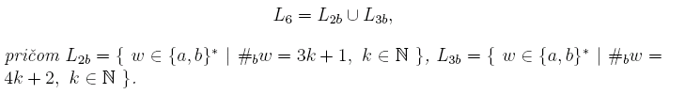
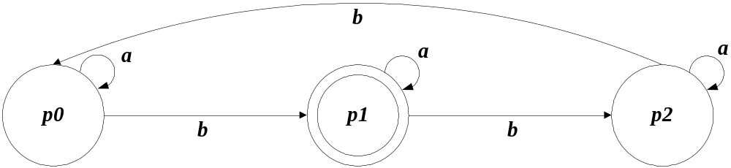
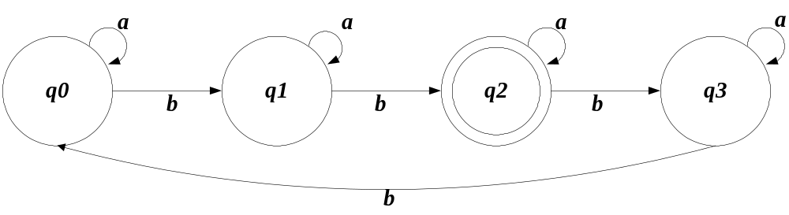
zdroj nedeterminizmu - ε kroky
?
L_{2b} υ L_{3b}
?

Slide 29
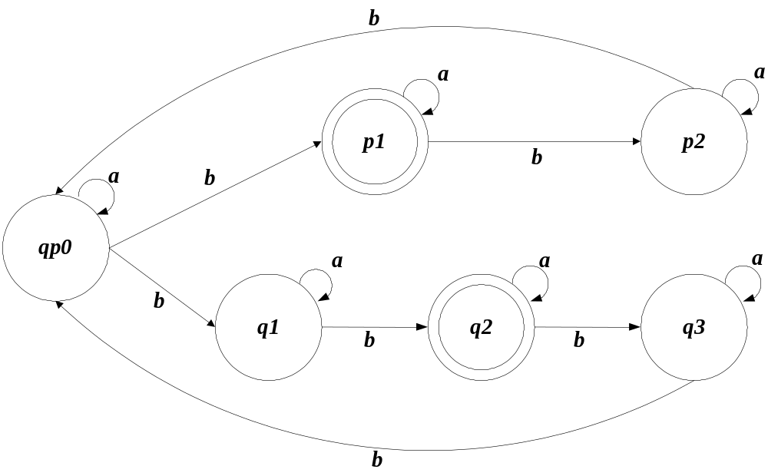
Nesprávne riešenie !!!

Slide 30
Nesprávne riešenie !!!

Slide 31
1. zdroj nedeterminizmu - ε kroky
?
L_{2b} υ L_{3b}
?

Slide 32
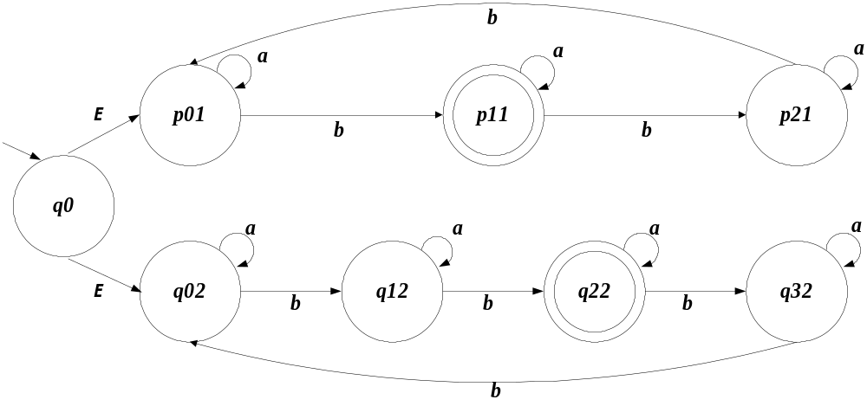
Správne riešenie

Slide 33
Správne riešenie !!!

Slide 34
Trieda jazykov rozpoznávaných konečnými automatmi
Pre skúmanie triedy jazykov rozpoznávaných konečnými automatmi zaveďme nasledovné označenia:
  trieda jazykov rozpoznávaných deterministickými konečnými automatmi L(DFA),
  trieda jazykov rozpoznávaných nedeterministickými konečnými automatmi L(NFA),
  trieda jazykov rozpoznávaných konečnými automatmi L(FA).

Slide 35
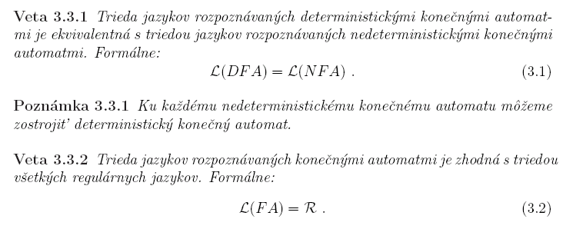
Trieda jazykov rozpoznávaných konečnými automatmi

Slide 36
Prevod NKA ->DKA
Ku každému nedeterministickému KA viem zostrojiť nedeterministický KA.
Algoritmus transformácie:
Odstránenie ε krokov, konštrukcia ε uzáveru, zrušenie prvého zdroja nedeterminizmu
Zrušenie druhého zdroja nedeterminizmu, „transformácia prechodovej relácie na prechodovú funkciu“

Slide 37
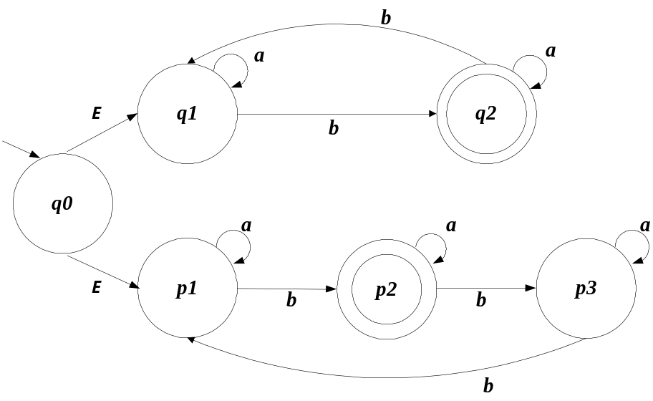
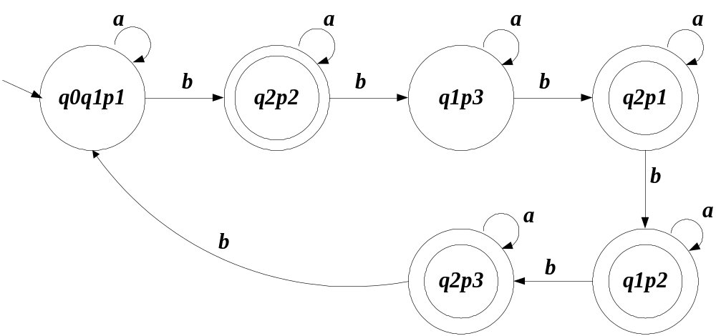

Prevod NKA ->DKA - príklad
Prevod NKA ->DKA

Slide 38
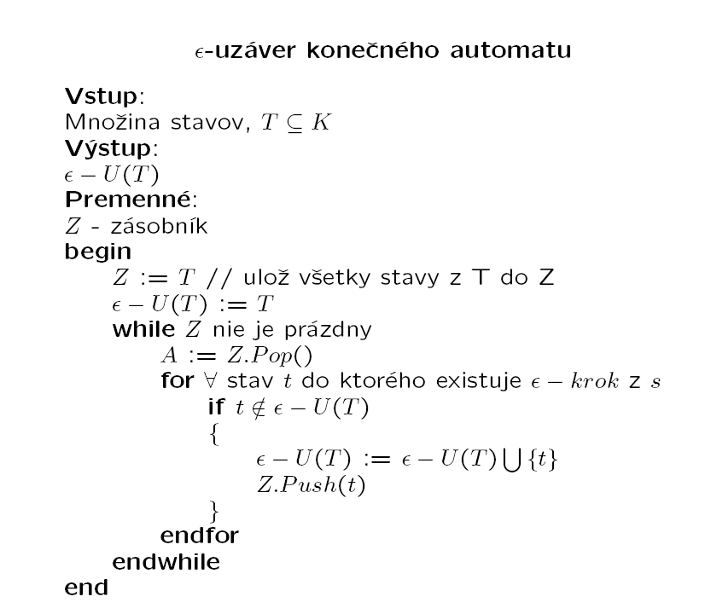

Slide 39
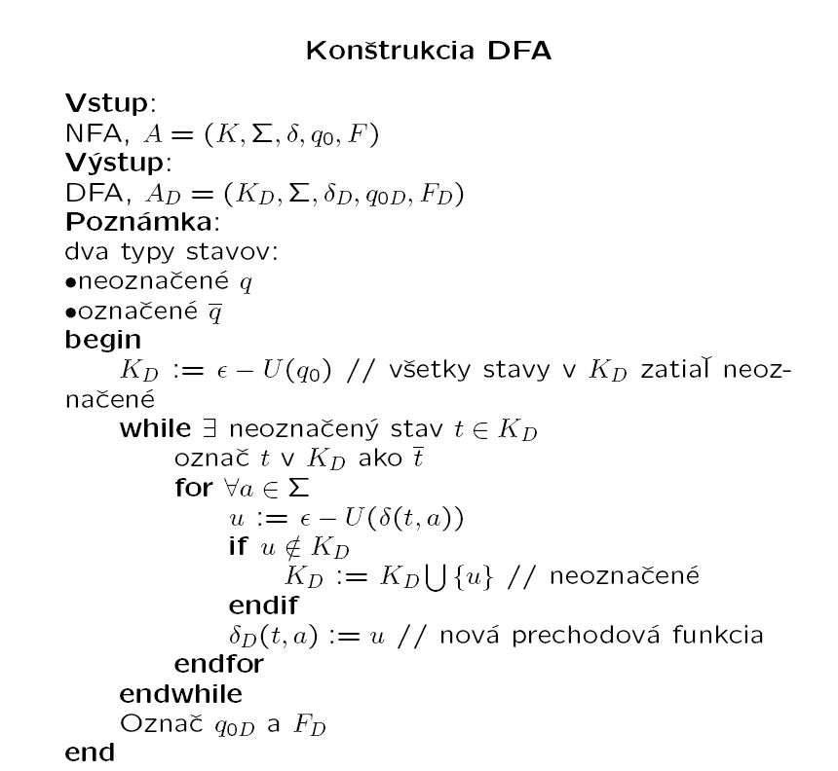

Slide 40
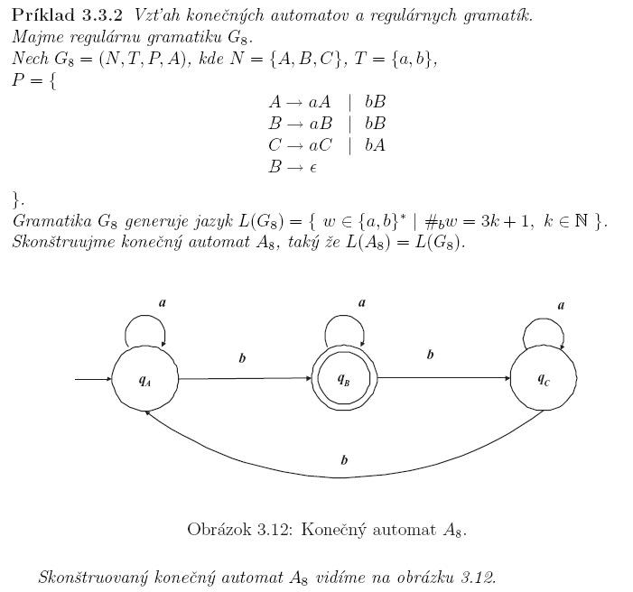
A → aA | bB
B → aB | bC
C → aC | bA
B → ℇ

Slide 41
Ďakujem za pozornosť.
chuda@fiit.stuba.sk

